Slide 1

Методы редукции данных
Выполнили: Чепасов Дмитрий, Щедрин Арсений
Группа 2382

Slide 2
ВВЕДЕНИЕ

Slide 3
PCA

Slide 4
МПП(Метод максимального правдоподобия)

Slide 5
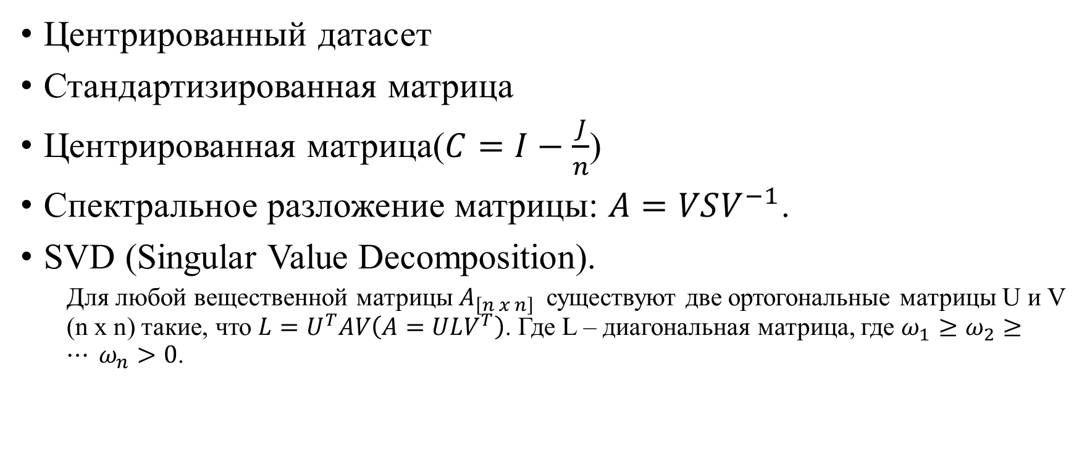
Матрицы и действия над ними
Центрированный датасет
Стандартизированная матрица
Центрированная матрица($C=I−\frac{J}{n}$)
Спектральное разложение матрицы: $A=VSV^{−1}$.
SVD (Singular Value Decomposition).
Для любой вещественной матрицы $A_{\left[n x n\right]}$ существуют две ортогональные матрицы U и V (n x n) такие, что $L=U^{T}AV\left(A=ULV^{T}\right)$. Где L – диагональная матрица, где $ω_{1}≥ω_{2}≥… ω_{n}>0$.

Slide 6
Топология

Slide 7
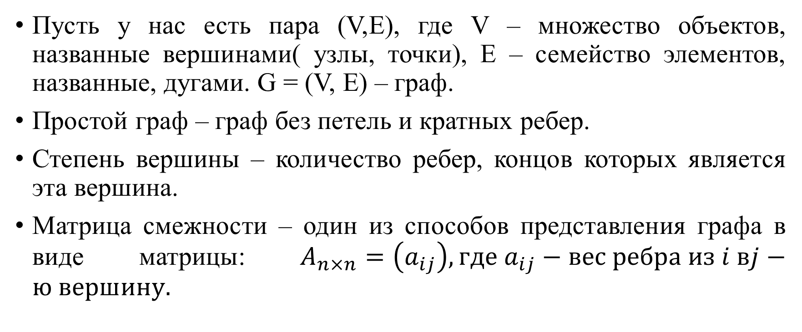
Графы
Пусть у нас есть пара (V,E), где V – множество объектов, названные вершинами( узлы, точки), E – семейство элементов, названные, дугами. G = (V, E) – граф.
Простой граф – граф без петель и кратных ребер.
Степень вершины – количество ребер, концов которых является эта вершина.
Матрица смежности – один из способов представления графа в виде матрицы: $A_{n×n}=\left(a_{ij}\right), где a_{ij}−вес ребра из i вj−ю вершину.$

Slide 8
Флойд-Уоршелл и Дейкстра

Slide 9
MDS(Multidimensional scaling)

Slide 10
K-NN

Slide 11
ISOMAP

